Slide 1

UBND PHƯỜNG HƯNG ĐẠO
TRƯỜNG TIỂU HỌC ĐA PHÚC
Môn : Tiếng Việt
Bài 8: D d Đ đ (Tiết 2)
Giáo viên thực hiện:Bùi Thị Hà Mai

Slide 2
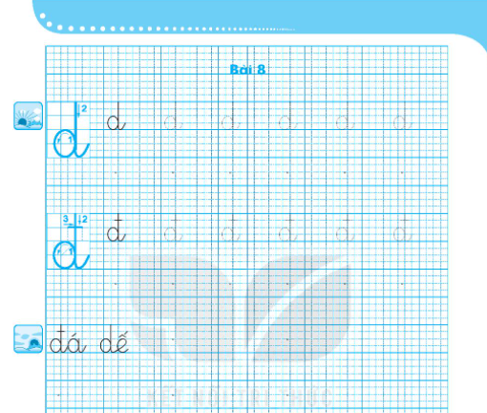

Slide 3

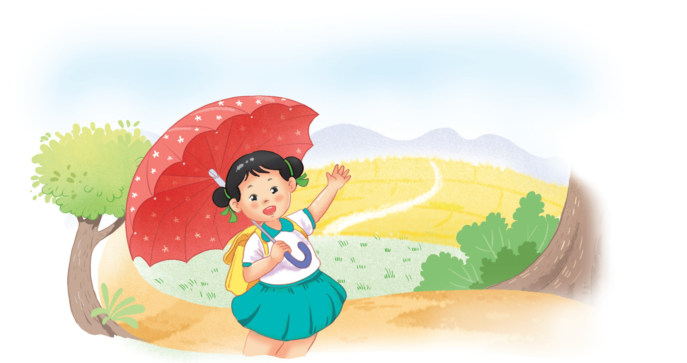
Bé có ô đỏ.
đ

Slide 4

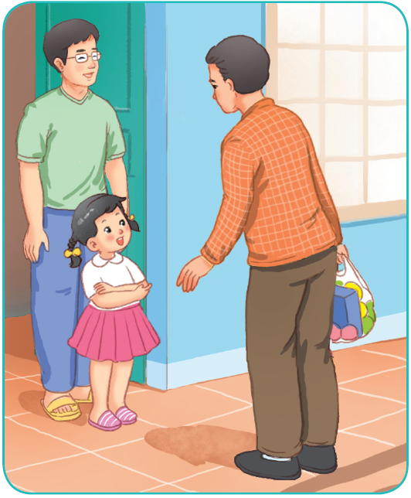
Tình huống 1

Slide 5
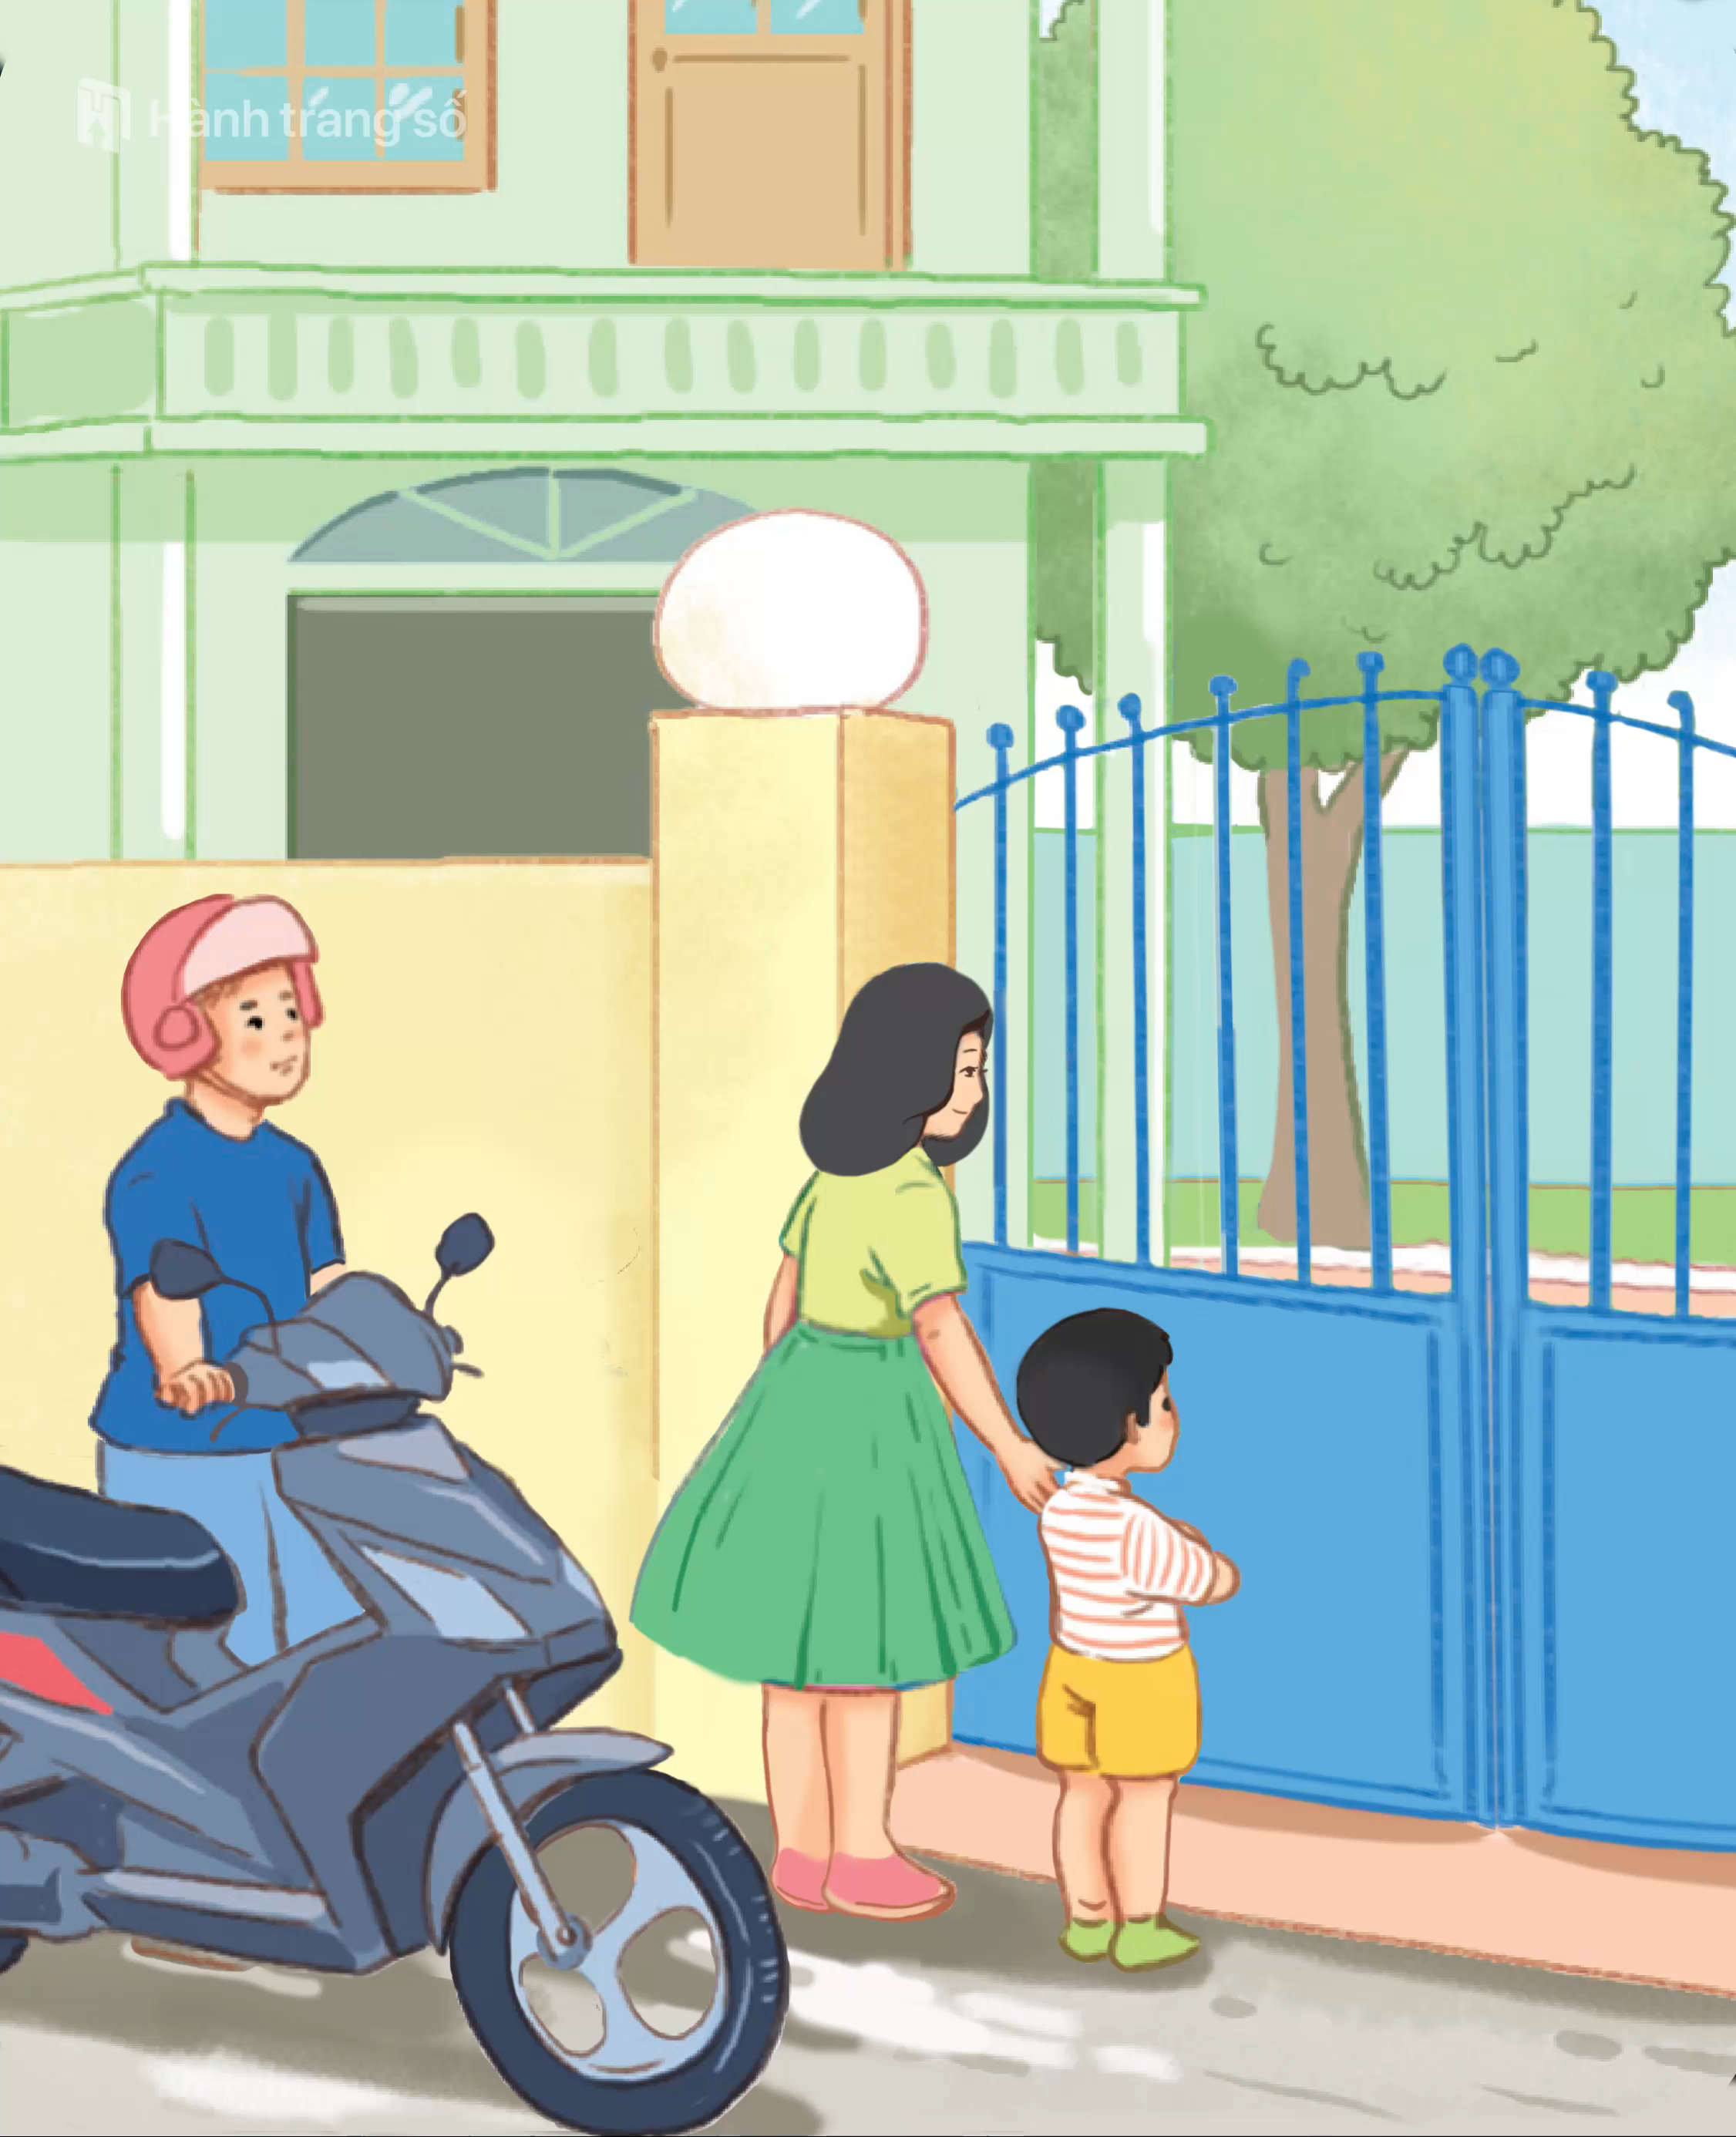
Tình huống 2

Slide 6
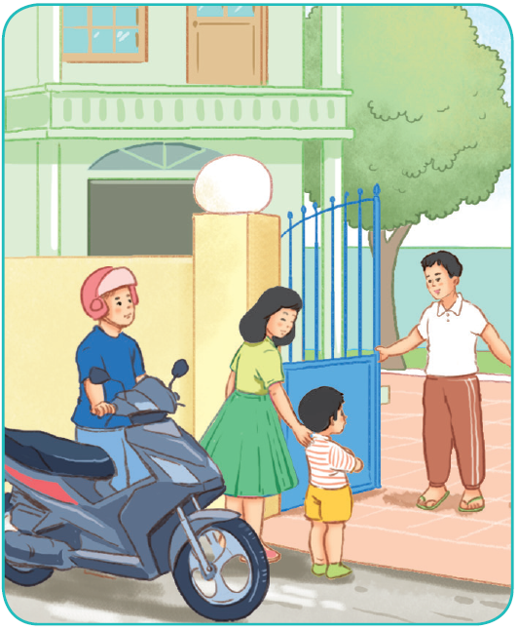
Chào hỏi

Slide 7



Slide 8









RÙA CON TỐT BỤNG

Slide 9




Slide 10




d
đ
ô …ỏ
đ

Slide 11

d
đ
Đá …ế
d

Slide 12

đ
d
Đa …a
đ

Slide 13



